Slide 1
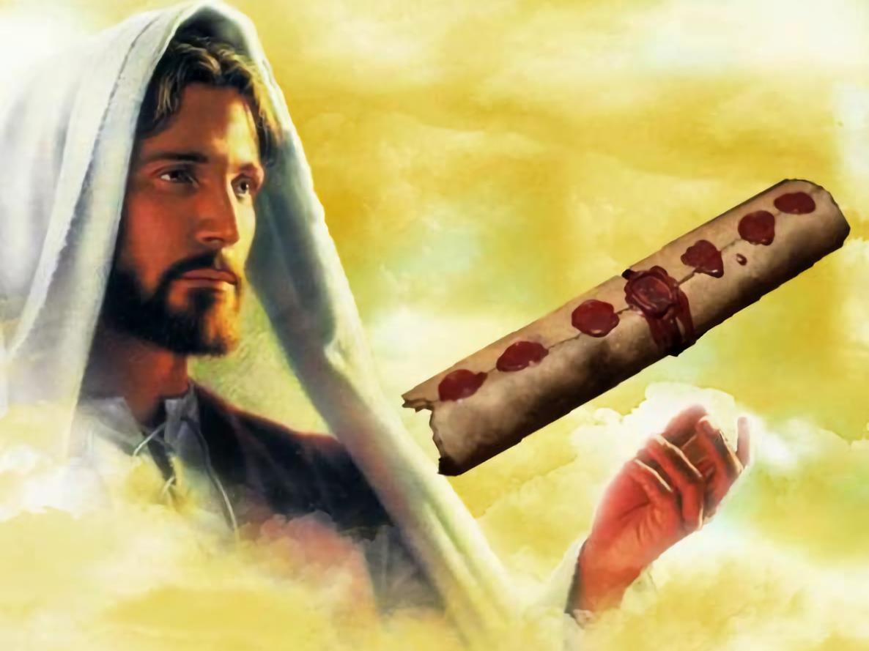
DIGNO É O CORDEIRO
Lição 4 para 26 de janeiro de 2019

Slide 2

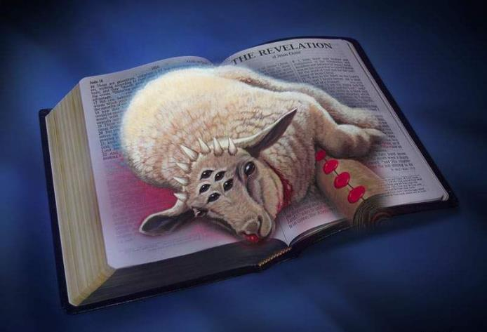
Em Apocalipse encontramos quatro séries de sete: 7 igrejas, 7 selos, 7 trombetas e 7 pragas.
Os capítulos 4 e 5 são uma introdução para a segunda série, os sete selos.
As questões mais importantes são: O que contém o livro selado que faz tão importante sua abertura? Por que o Cordeiro é o único digno de abri-lo?
A visão do trono. Apocalipse 4:1-3, 5,
9-11.
Os 4 seres viventes. Apocalipse 4:6-8
O livro selado. Apocalipse 5:1-4.
A dignidade do Cordeiro.
Apocalipse 5:5-14.
Os 24 anciãos. Apocalipse 4:4.

Slide 3

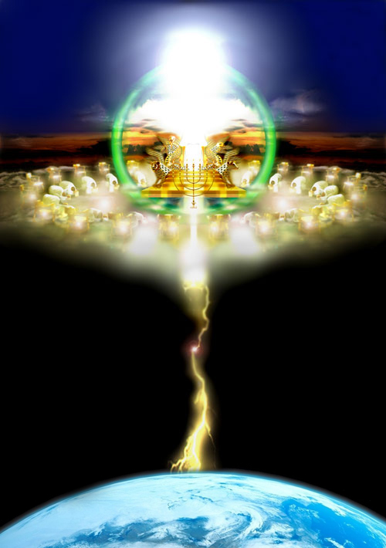
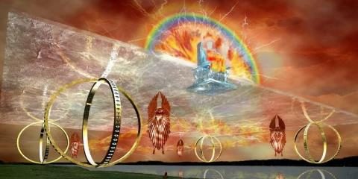
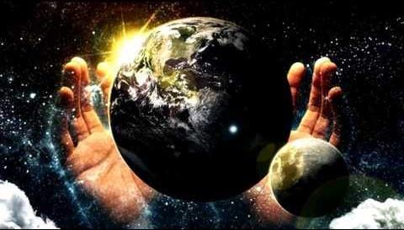
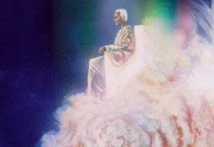
A VISÃO DO TRONO
“E do trono saíam relâmpagos, e trovões, e vozes; e diante do trono ardiam sete lâmpadas de fogo, as quais são os sete espíritos de Deus.” (Apocalipse 4:5)
Para João foi mostrado uma visão do trono de Deus similar as que tiveram Moisés (Êxodo 24:9-10), Isaías (Isaías 6:1-4) e Ezequiel (Ezequiel 1:22, 26-28).
O arco íris que rodeia o trono nos recorda as promessas e a proteção de Deus (Gênesis 9:9-17). Podemos, pois, acercar-nos confiadamente ao trono da graça (Hebreus 4:16).
O Pai recebe um tríplice louvor, e é considerado digno por seu poder criador e sustentador (v. 11).
Através desta visão, se reconhece o poder do Pai para governar e dirigir o universo que Ele criou.

Slide 4

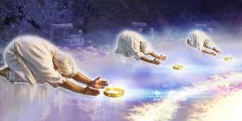
OS 24 ANCIÃOS
“E ao redor do trono havia vinte e quatro tronos; e vi assentados sobre os tronos vinte e quatro anciãos vestidos de vestes brancas; e tinham sobre suas cabeças coroas de ouro.” (Apocalipse 4:4)
Não são anciãos por sua idade mas por seu cargo. Portanto, representam um grupo. Roupas brancas: Justiça. Coroas de ouro: Realeza ou vitória.
Poderiam ser as primícias que ressuscitaram com Jesus e estão agora no céu representando a humanidade (Mateus 27:52-53)
Poderiam representar ao povo de Deus no antigo e o novo pacto: os 12 patriarcas e os 12 apóstolos
(Mateus 19:28)
Poderiam ser representantes dos mundos criados que não caíram no pecado, e atuam como as 24 ordens sacerdotais diante de Deus (Apocalipse 5:8)

Slide 5

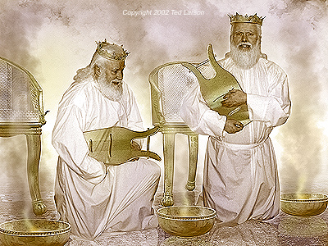
OS 24 ANCIÃOS
“E, havendo tomado o livro, os quatro animais e os vinte e quatro anciãos prostraram-se diante do Cordeiro, tendo todos eles harpas e salvas de ouro cheias de incenso, que são as orações dos santos.” (Apocalipse 5:8)
“João viu a estes anciãos celestiais como sacerdotes, com incensários e oferecendo incenso enquanto o povo orava (Ap. 5:8). A versão Reina-Valera nos diz que os 24 anciãos dizem: "Porque tu … com teu sangue nos redimiu … de toda linhagem … e nação; e nos fez … sacerdotes" (Ap. 5:9, 10)… Os eruditos, estudiosos das Escrituras, estão de acordo, no entanto, em que os 24 anciãos realmente dizem que Cristo redimiu "homens" (não a "nós"), e que Cristo fez "deles" (não de "nós") sacerdotes para Deus. Os manuscritos gregos de Apocalipse apoiam categoricamente a opinião dos eruditos, e assim aparecem estas passagens nas traduções modernas. Embora os 24 anciãos não sejam necessariamente humanos, nem por isso são menos amigos nossos. Nos ajudam enquanto oramos. João os viu oferecendo incenso simbolicamente enquanto oramos. Deveríamos estar agradecidos a cada um deles”. C. Mervyn Maxwel (Apocalipse: suas revelações, pg. 153).

Slide 6

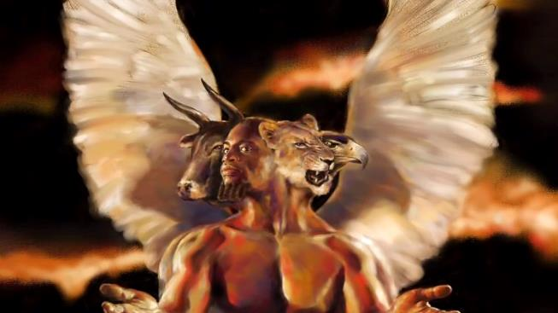
OS 4 SERES VIVENTES
“E o primeiro animal era semelhante a um leão, e o segundo animal semelhante a um bezerro, e tinha o terceiro animal o rosto como de homem, e o quarto animal era semelhante a uma águia voando.” (Apocalipse 4:7)
Estão intimamente ligados a terra, tanto por seu número como por seu aspecto.
Leão: Animais selvagens
Bezerro: Animais domésticos
Homem: Humanidade
Águia: animais voadores.
Não são homens, pois são chamados especificamente querubins (Ezequiel 10:2)
Representam os anjos que estão trabalhando ativamente em favor da humanidade (Mateus 18:10)

Slide 7

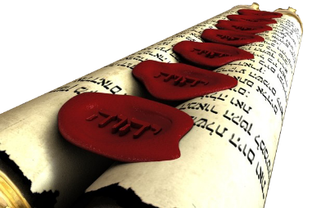
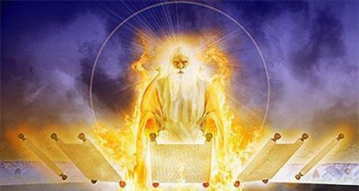
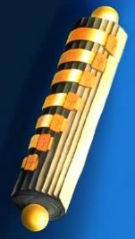
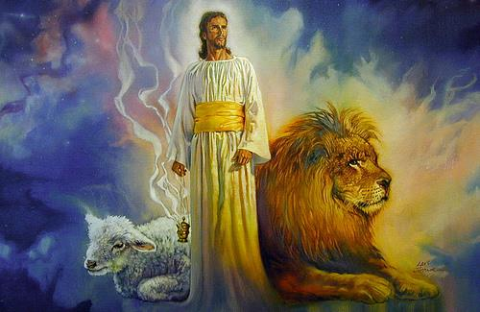
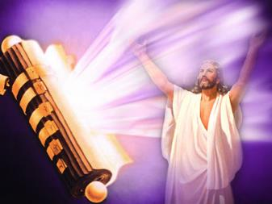
O LIVRO SELADO
“E vi na destra do que estava assentado sobre o trono um livro escrito por dentro e por fora, selado com sete selos.” (Apocalipse 5:1)
A Bíblia nos diz que Deus registra em livros a história humana (Ex. 32:33; Sal. 40:7-9; 56:8; 69:28; 139:16; Dan. 7:10; 12: 1; Fil. 4:3; Ap. 3:5).
Mas a João seriam mostradas “as coisas que sucederão depois destas” (4:1), ou seja, o futuro. Este conhecimento está selado (velado, oculto) para todos, exceto para Aquele que é digno de revelá-lo.
Só Jesus pode abrir o livro porque é o Leão (venceu) e o Cordeiro (morreu para nos salvar).
O conteúdo do livro tem que ver, pois, com a história de nossa redenção. Contém “a história das providências de Deus, a história profética das nações e da igreja” (E.G.W., Manuscript Releases, t. 9, pg. 7).

Slide 8

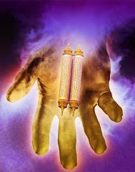
E.G.W. (Parábolas de Jesus, pg. 156)
“Desse modo os guias judeus fizeram a escolha [de matar a Jesus]. Sua decisão foi registrada no livro que João viu na mão dAquele que estava assentado no trono, no livro que ninguém podia abrir. Essa decisão lhes será apresentada em todo o seu caráter reivindicativo naquele dia em que o livro há de ser aberto pelo Leão da tribo de Judá.”

Slide 9

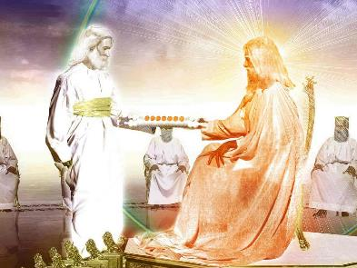
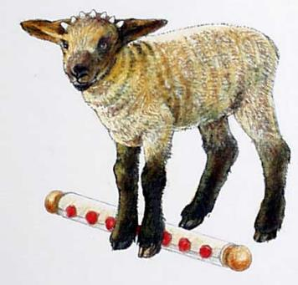
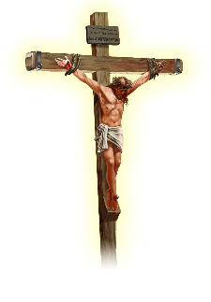
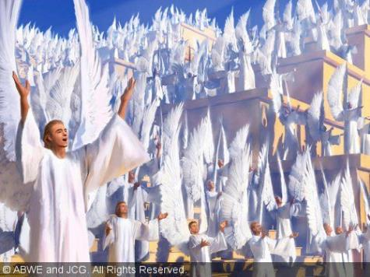
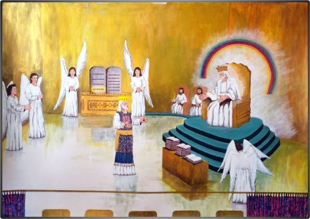
A DIGNIDADE DO CORDEIRO
“Não lhes foi dado poder para matá-los, mas sim para causar-lhes tormento durante cinco meses. A agonia que eles sofreram era como a da picada do escorpião.” (Apocalipse 5:9 NVI)
A dignidade do Cordeiro (Jesus) se baseia em seu sacrifício. Por causa deste sacrifício, lhe é concedido todo poder e autoridade (Mateus 28:18; Efésios 1:20-22).
O imenso coro celestial prorrompe em um sétuplo louvor, proclamando a dignidade de Jesus para tomar:
O poder.
As riquezas.
A sabedoria.
A força.
A honra.
A glória.
O louvor.
Com sua vitória na cruz, Jesus recuperou o que Adão havia perdido no Éden. Ele nos representa agora diante do Pai, e intercede por nós (Hebreus 7:25).

Slide 10

«Jamais poderá o preço de nossa redenção ser avaliado enquanto os remidos não estiverem com o Redentor ante o trono de Deus. Então, ao irromperem as glórias do lar eterno em nossos arrebatados sentidos, lembrar-nos-emos de que Jesus abandonou tudo isso por nós, que Ele não somente Se tornou um exilado das cortes celestiais, mas enfrentou por nós o risco da derrota e eterna perdição. Então, lançar-Lhe-emos aos pés nossas coroas, erguendo o cântico: “Digno é o Cordeiro, que foi morto, de receber o poder, e riquezas, e sabedoria, e força, e honra, e glória e ações de graças”»
E.G.W. (O Desejado de todas as nações, pg. 82)

